Slide 1



Slide 2



慢牛上涨
主抓龙头
葛志力 | 执业编号:A1120619040001
·
经传多赢资深投顾。
·
金融科班出身、扎实的理论基础，一线用户服务经验以及经点投教全国课投顾。擅长捕捉市场主题趋势，紧握市场主动权，信奉三字真言：“术、势、道”。自创“双峰不是顶模式”“越过山丘理念”，授课“鸿运当头”深受用户喜欢。

Slide 3


第一章
行情态势，慢牛上涨。
第二章
盘面策略，龙头模式。
第三章
识别龙头，照龙画龙。
第四章
规划资金，紧跟牛市。
经传多赢投研总监 :杨春虎丨执业编号:A1120619100003 风险提示:观点基于软件数据和理论模型分析，仅供参考，不构成买卖建议，股市有风险，投资需谨慎

Slide 4
PART 01
行情态势，慢牛上涨

Slide 5
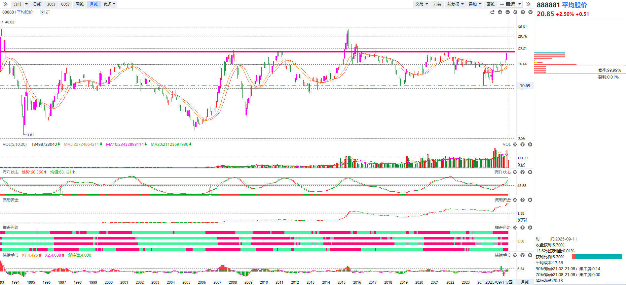
牛市待涨，位置居中。
大盘趋势、位置高低，看大级别
月线底背离，流动资金已经新高，但平均股价还没突破
经传多赢投资顾问 :葛志力丨执业编号:A1120619040001 风险提示:观点基于软件数据和理论模型分析，仅供参考，不构成买卖建议，股市有风险，投资需谨慎

Slide 6
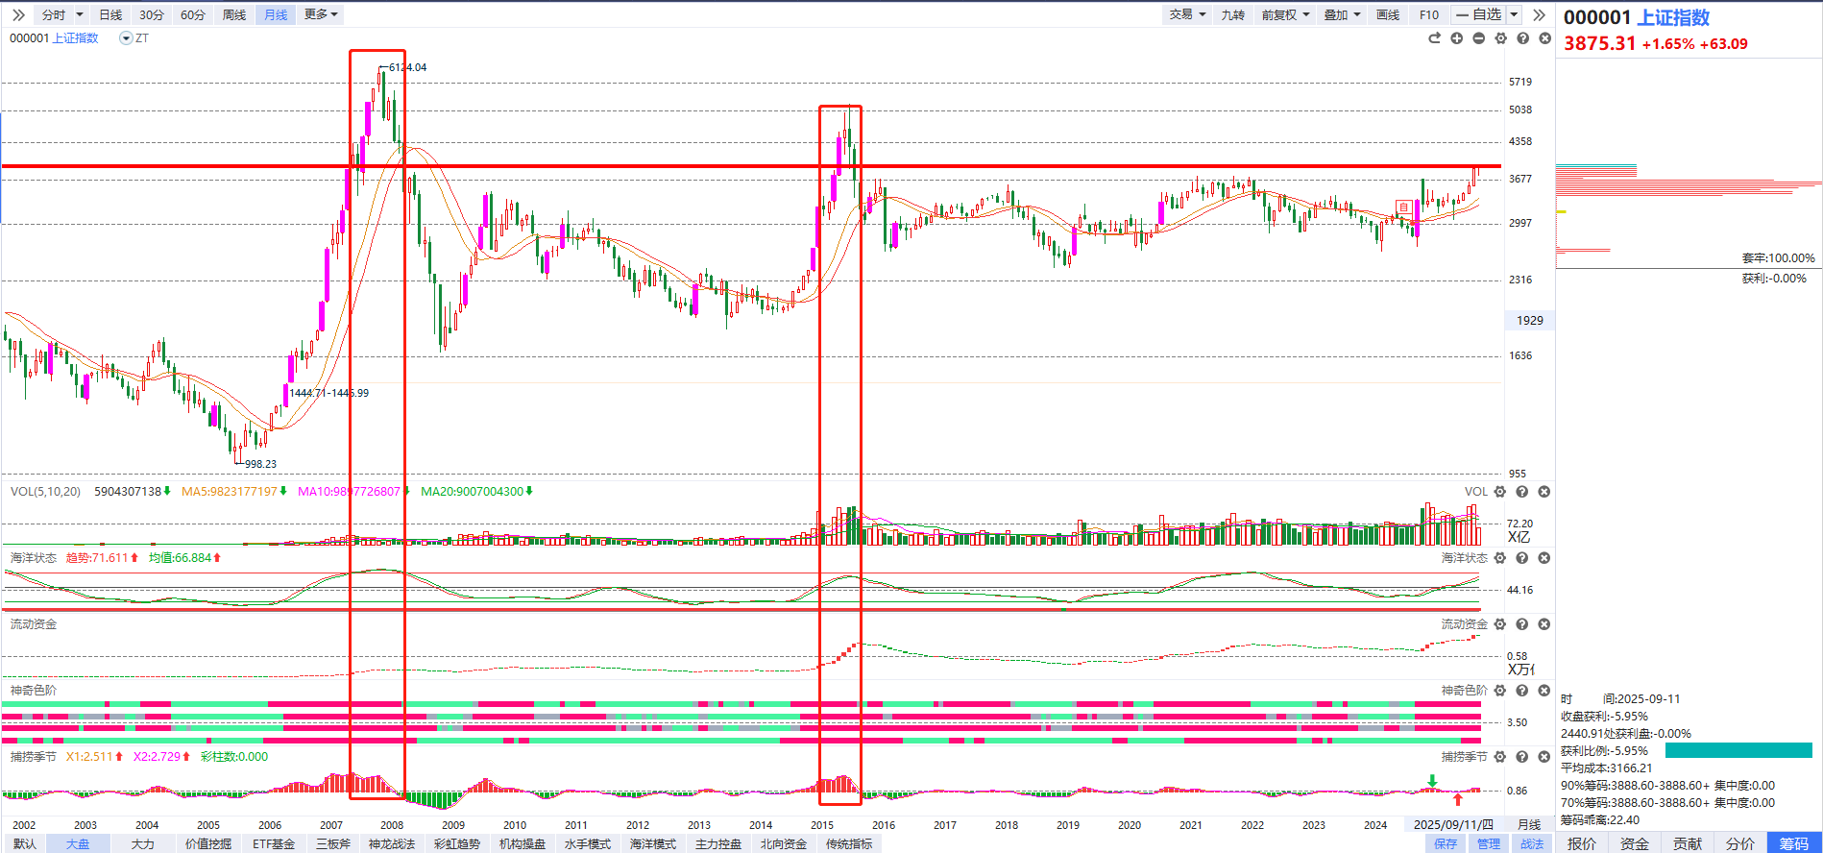
为何是慢牛上涨？
3700点上方只有15年、07年，以及本次牛市
政策引导、市场完善、机构成熟、增量资金，慢牛更是我们需要的
经传多赢投资顾问 :葛志力丨执业编号:A1120619040001 风险提示:观点基于软件数据和理论模型分析，仅供参考，不构成买卖建议，股市有风险，投资需谨慎

Slide 7
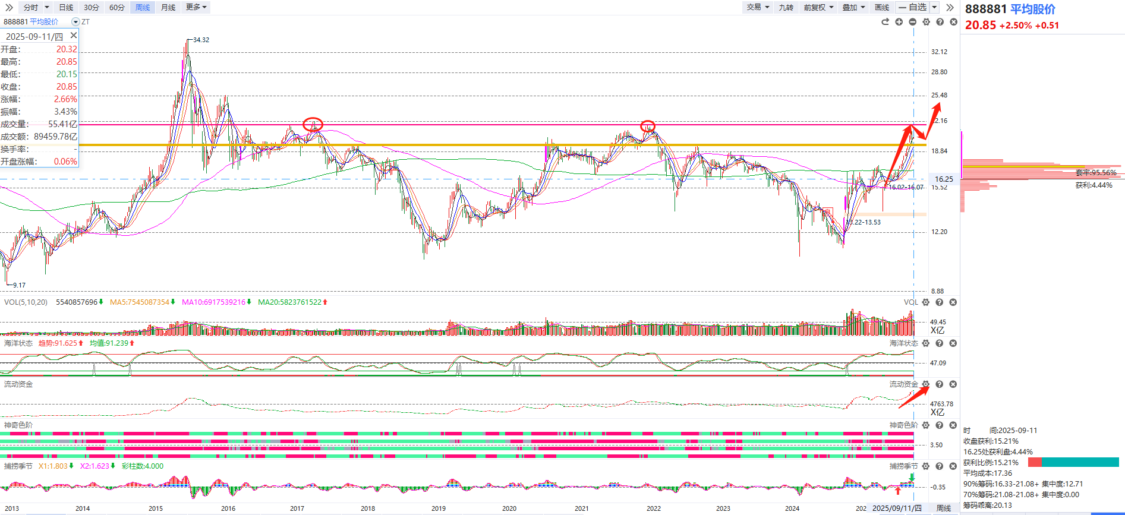
高低切换、继续接龙
周线死叉会以个股高低切换的形式消化
技术突破的形态也是底部突破第一个压力位置，开始走右侧形态
经传多赢投资顾问 :葛志力丨执业编号:A1120619040001 风险提示:观点基于软件数据和理论模型分析，仅供参考，不构成买卖建议，股市有风险，投资需谨慎

Slide 8
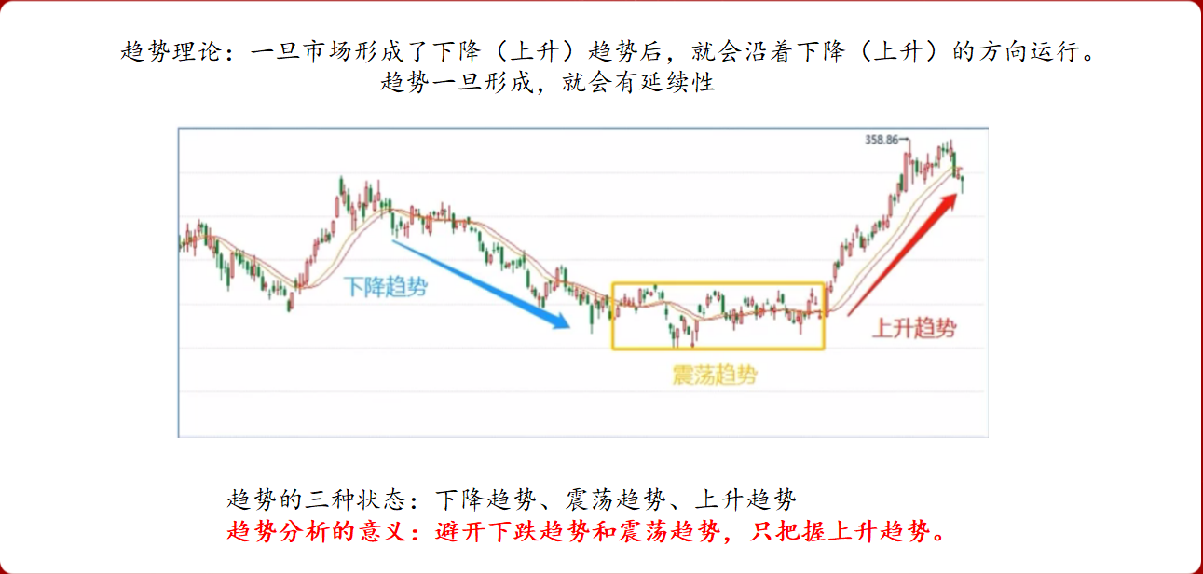
认识趋势，寻找机会。
经传多赢投资顾问 :葛志力丨执业编号:A1120619040001 风险提示:观点基于软件数据和理论模型分析，仅供参考，不构成买卖建议，股市有风险，投资需谨慎

Slide 9
PART 02
盘面策略，龙头模式

Slide 10
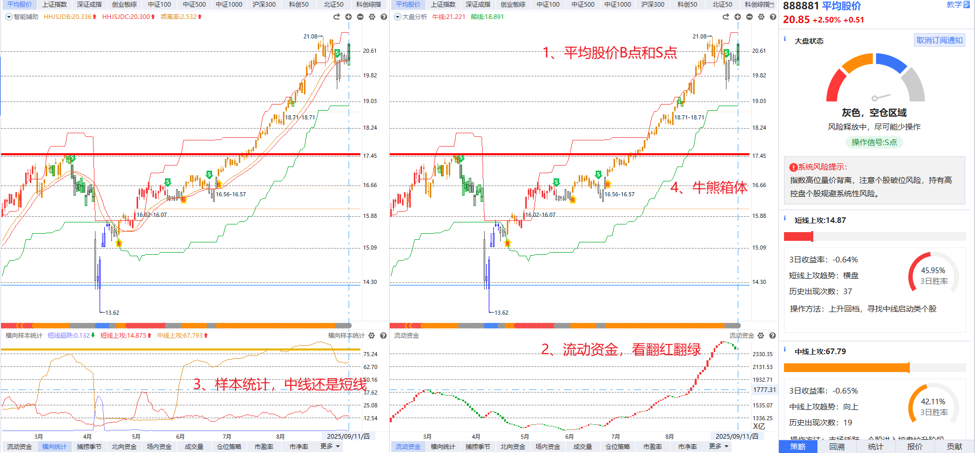
定位大盘、锁定策略。
1、大盘决定仓位
2、大盘决定操作策略
仓位就是我们买入资金的多少，什么时候应该多买，什么时候少买。
交易策略是:具体、可执行、详细的行为计划和方案。
B点操作区域
S点空仓区域
强势行情抓龙头
超跌行情博反弹
热点主题做复制
经传多赢投资顾问 :葛志力丨执业编号:A1120619040001 风险提示:观点基于软件数据和理论模型分析，仅供参考，不构成买卖建议，股市有风险，投资需谨慎

Slide 11
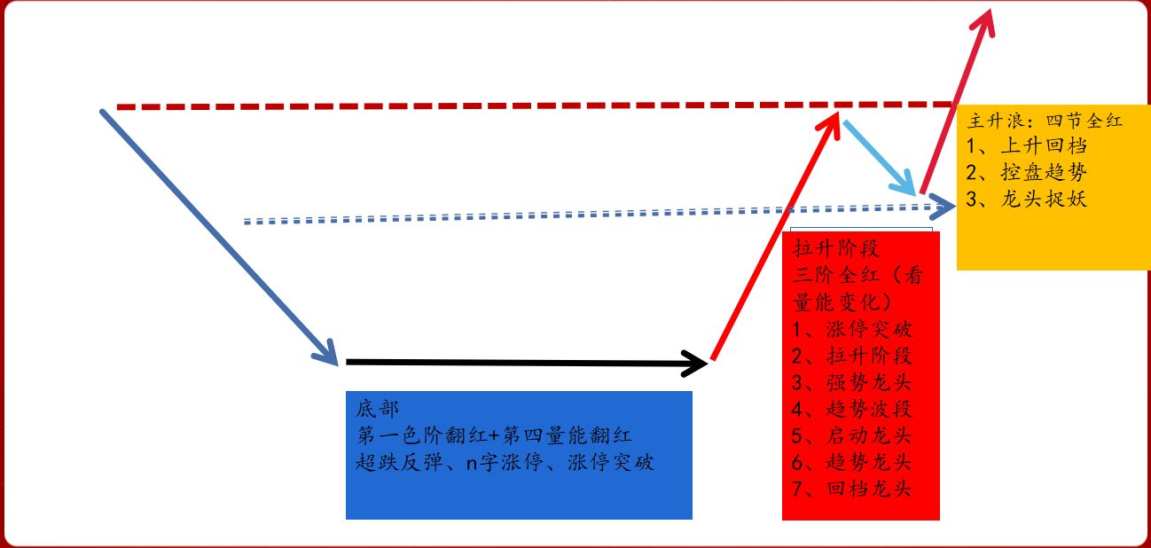
定位大盘、锁定策略。
经传多赢投资顾问 :葛志力丨执业编号:A1120619040001 风险提示:观点基于软件数据和理论模型分析，仅供参考，不构成买卖建议，股市有风险，投资需谨慎

Slide 12
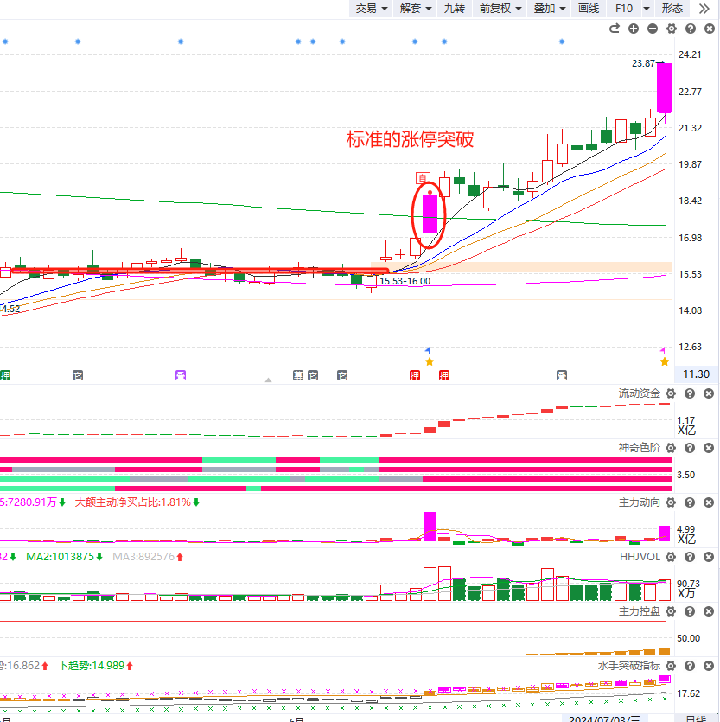
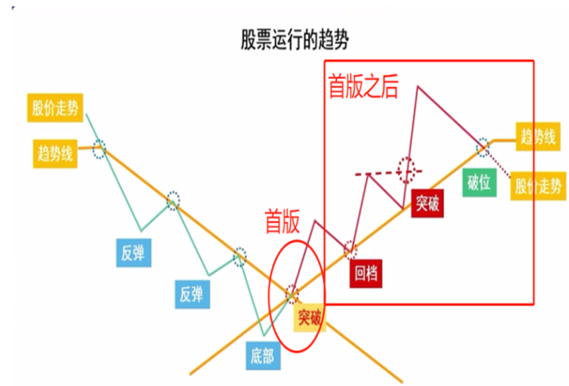
识别趋势、把握节奏。
经传多赢投资顾问 :葛志力丨执业编号:A1120619040001 风险提示:观点基于软件数据和理论模型分析，仅供参考，不构成买卖建议，股市有风险，投资需谨慎

Slide 13
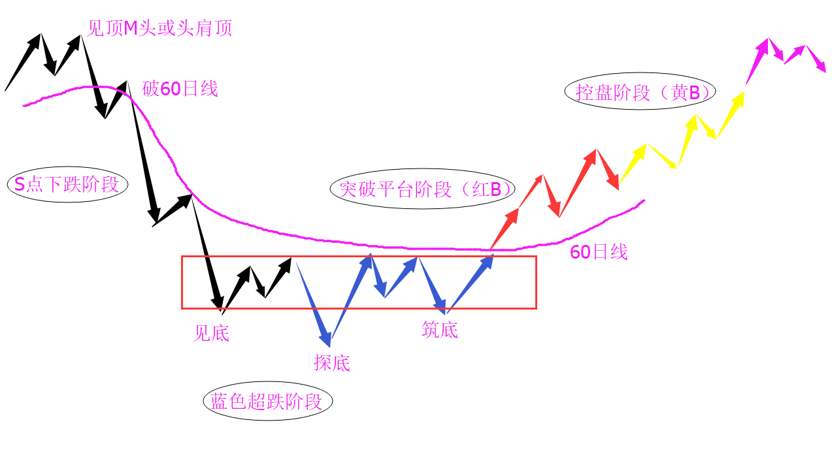
龙头形态，技术核心。
右侧突破
1、首版涨停突破：涨停复制
2、上升趋势形成：上升回档
3、控盘持续增加：控盘双突破
4、强者恒强抓龙:龙头捉妖
经传多赢投资顾问 :葛志力丨执业编号:A1120619040001 风险提示:观点基于软件数据和理论模型分析，仅供参考，不构成买卖建议，股市有风险，投资需谨慎

Slide 14
PART 03
识别龙头，照龙画龙。

Slide 15
何为龙头，识别龙头。
引领趋势：
  它通常是板块内最先启动上涨或涨幅最大、最强势的股票。
  它的走势强于板块指数，更远强于大盘指数。当它上涨时，能有效带动整个板块甚至相关概念股集体走强；当它调整时，板块往往也会跟随调整。
成交活跃：
  在上涨趋势中，通常伴随着显著放大的成交量，是市场资金关注的绝对焦点。资金源源不断地流入，推动其价格上涨。
基本面或主题支撑：
  成为趋势龙头往往有其内在逻辑：
    行业景气度反转/提升： 公司所在行业迎来高增长周期（如新能源车、光伏等）。
    强政策驱动： 国家重大政策利好（如基建、AI、国产替代等）。
    革命性技术/产品： 公司拥有颠覆性的技术或爆款产品。
    业绩爆发： 公司业绩超预期高速增长。
    重大事件/题材： 如并购重组、重大合同、突发事件（如疫情催生的医药股）等。
  这种基本面或题材的支撑，赋予了其上涨的“故事”和持续性预期。
市场关注度高：
  它是市场共识度最高的标的，是短线资金、趋势资金、机构资金共同追逐的对象。券商研报、媒体、投资者讨论都高度聚焦于此。
技术形态强劲：
  股价通常运行在明显的上升通道中（如沿着5日、10日均线稳健上行）。
  熊线上移
    “趋势龙头”是股票市场（尤其是A股市场）中一个非常重要的概念，通常指在某一轮明确的、持续的上涨趋势中，引领整个板块甚至大盘上涨的核心个股。
    它不仅仅是该板块中市值最大的公司（那叫“行业龙头”），更强调其在特定时间段内所展现出的最强上涨动能、最高市场关注度和最强的带动效应。
经传多赢投资顾问 :葛志力丨执业编号:A1120619040001 风险提示:观点基于软件数据和理论模型分析，仅供参考，不构成买卖建议，股市有风险，投资需谨慎

Slide 16
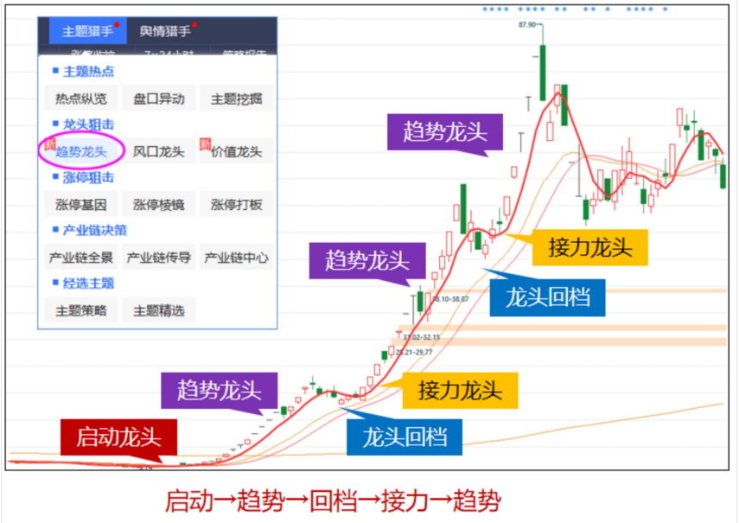
识别龙头，照龙画龙。
趋势龙头功能是主题猎手把握龙头个股的功能之一，通过锁定不同阶段的龙头个股给不同风险偏好的投资者提供选股需求。
经传多赢投资顾问 :葛志力丨执业编号:A1120619040001 风险提示:观点基于软件数据和理论模型分析，仅供参考，不构成买卖建议，股市有风险，投资需谨慎

Slide 17
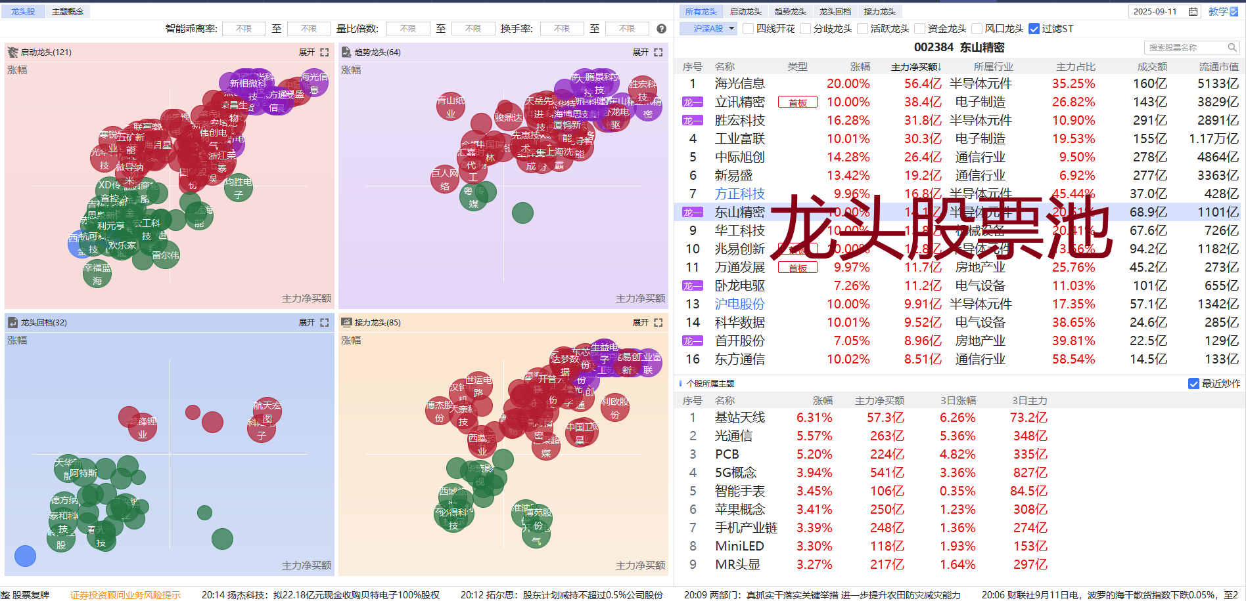
猎手龙头，去弱留强。
在龙头股票池优选：剔除涨历史高点的、剔除连续三板上涨的、剔除业绩差的，
按照龙头回踩做低吸，龙头类型适合持续跟踪，来回反复做
经传多赢投资顾问 :葛志力丨执业编号:A1120619040001 风险提示:观点基于软件数据和理论模型分析，仅供参考，不构成买卖建议，股市有风险，投资需谨慎

Slide 18
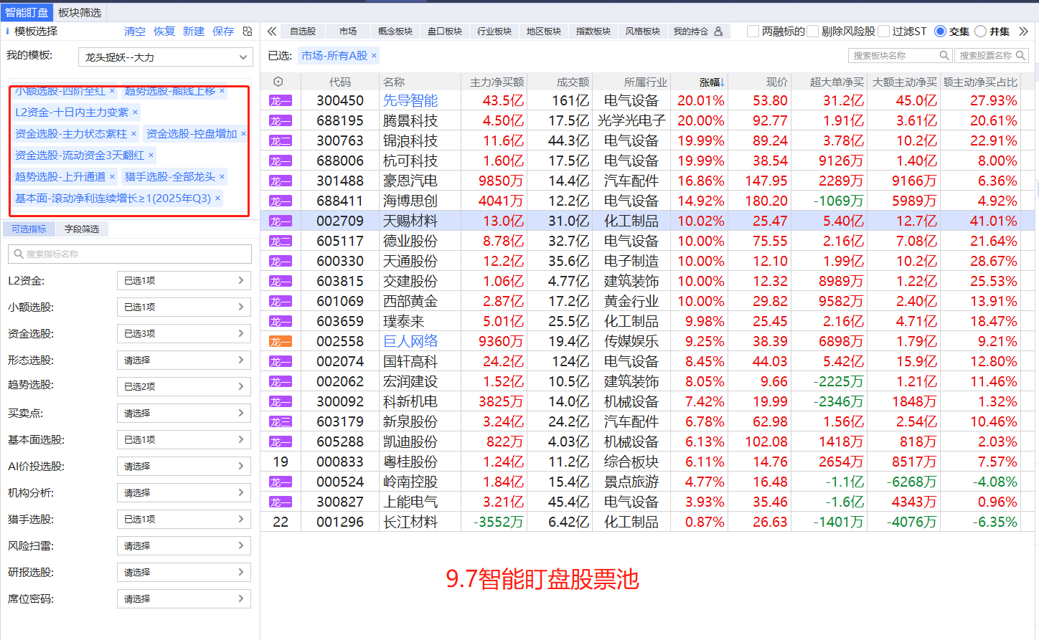
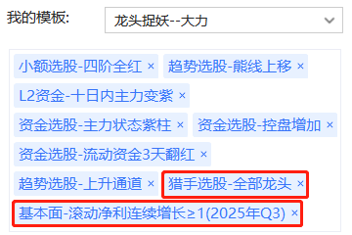
龙头捉妖、智能盯盘。
经传多赢投资顾问 :葛志力丨执业编号:A1120619040001 风险提示:观点基于软件数据和理论模型分析，仅供参考，不构成买卖建议，股市有风险，投资需谨慎

Slide 19
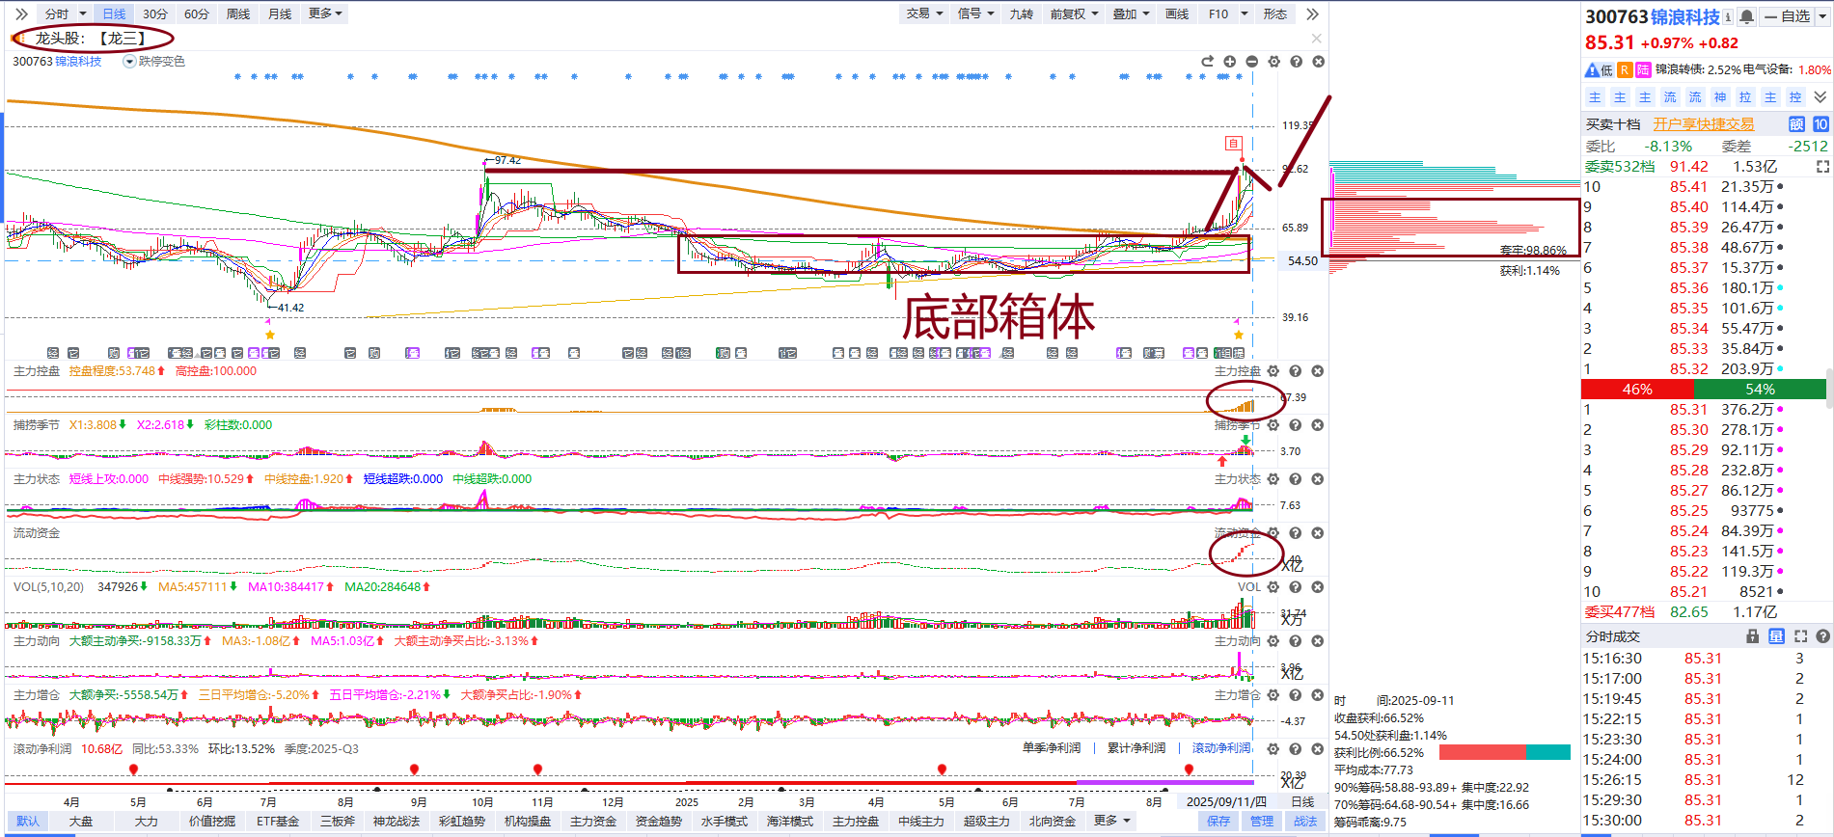
龙头类型--启动龙头（龙三）
首版紫色、底部流动持续翻红、控盘增加、熊线上移，突破底部箱体。
经传多赢投资顾问 :葛志力丨执业编号:A1120619040001 风险提示:观点基于软件数据和理论模型分析，仅供参考，不构成买卖建议，股市有风险，投资需谨慎

Slide 20
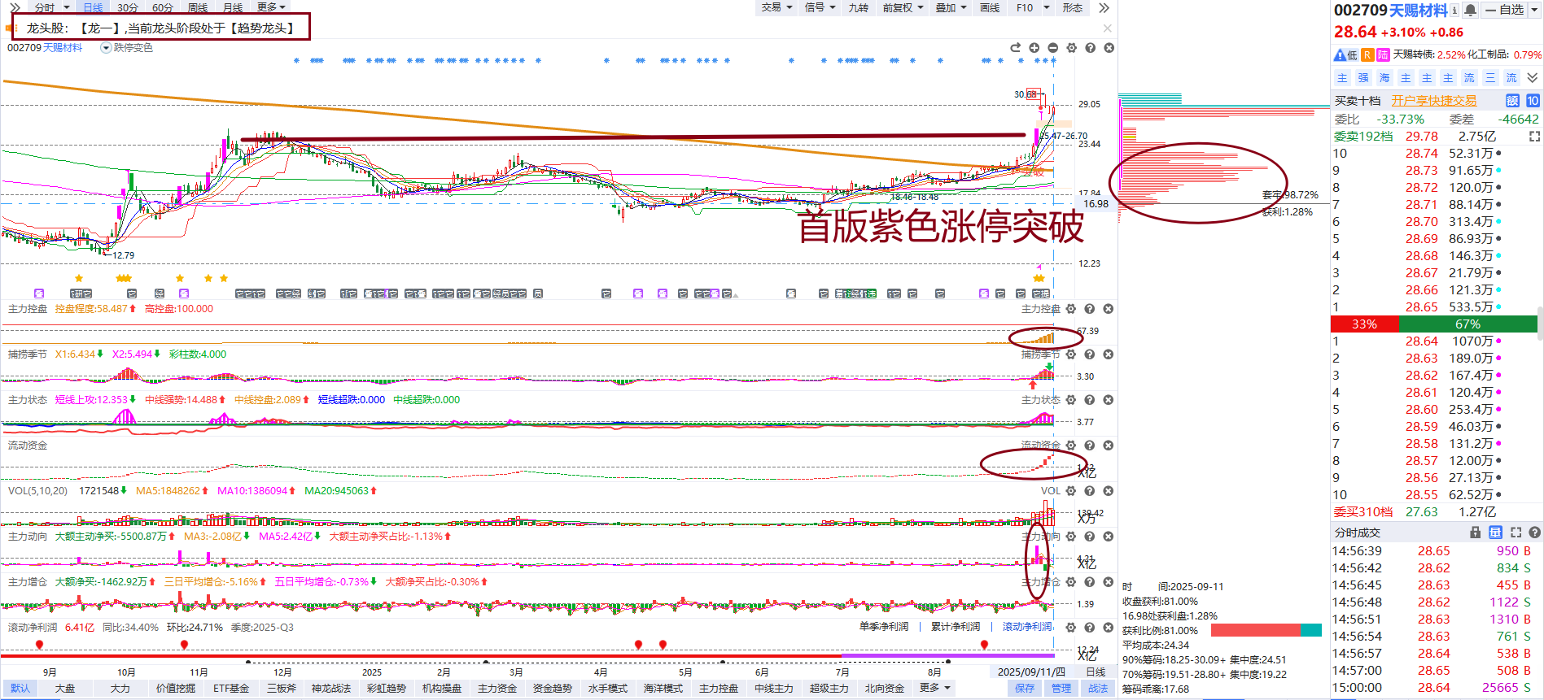
龙头类型-趋势龙头(龙一)
底部业绩拐点、首版紫色涨停突破平台、流动资金持续翻红、控盘增加、熊线上移
经传多赢投资顾问 :葛志力丨执业编号:A1120619040001 风险提示:观点基于软件数据和理论模型分析，仅供参考，不构成买卖建议，股市有风险，投资需谨慎

Slide 21
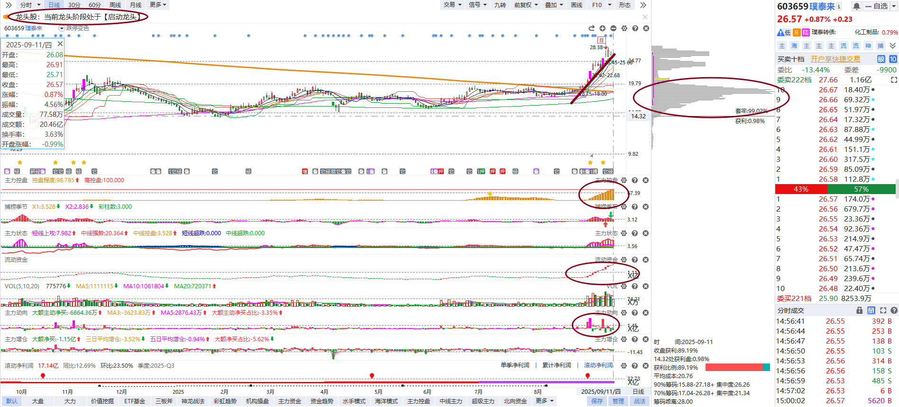
龙头类型-启动龙头。
底部启动龙头，控盘双突破，流动资金持续翻红，主力动向紫色、熊线上移，筹码未动
经传多赢投资顾问 :葛志力丨执业编号:A1120619040001 风险提示:观点基于软件数据和理论模型分析，仅供参考，不构成买卖建议，股市有风险，投资需谨慎

Slide 22
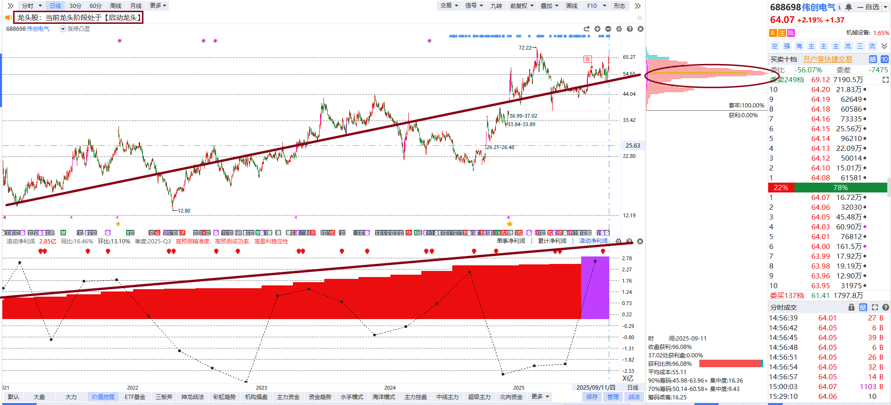
龙头形态-启动龙头
滚动净利润持续增加，启动龙头、筹码集中， 熊线上移，价值龙头。
经传多赢投资顾问 :葛志力丨执业编号:A1120619040001 风险提示:观点基于软件数据和理论模型分析，仅供参考，不构成买卖建议，股市有风险，投资需谨慎

Slide 23
PART 04
规划资金，紧跟牛市。

Slide 24
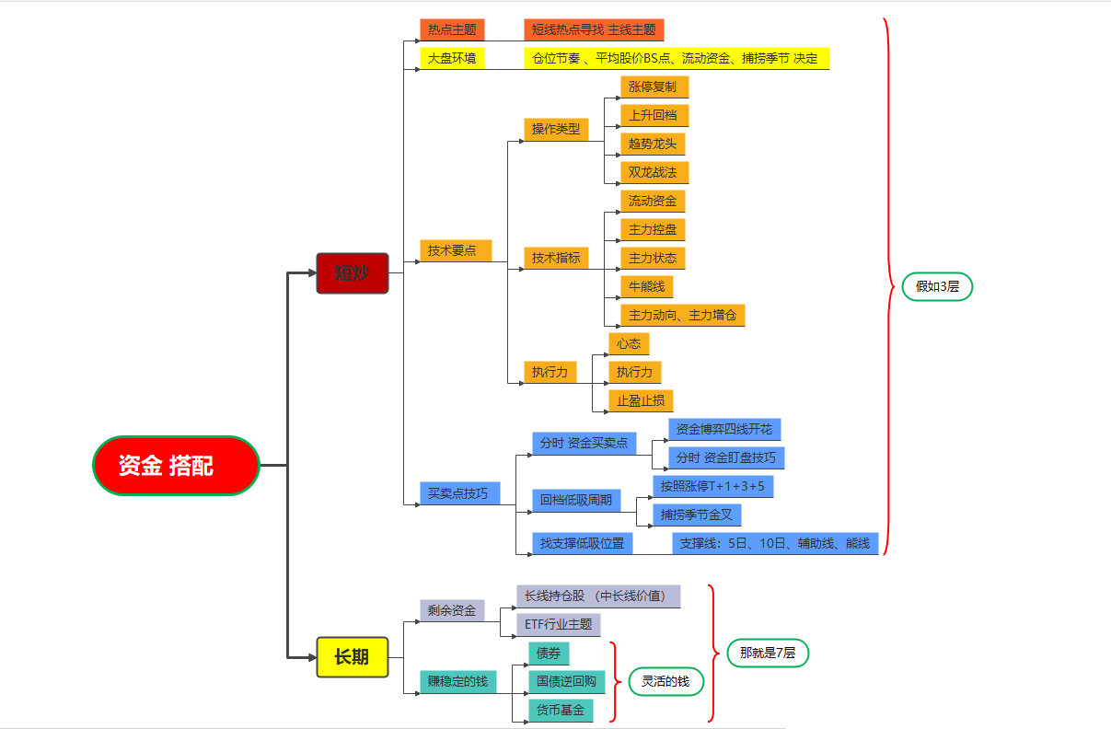
搭建盈利框架
经传多赢投资顾问 :葛志力丨执业编号:A1120619040001 风险提示:观点基于软件数据和理论模型分析，仅供参考，不构成买卖建议，股市有风险，投资需谨慎

Slide 25
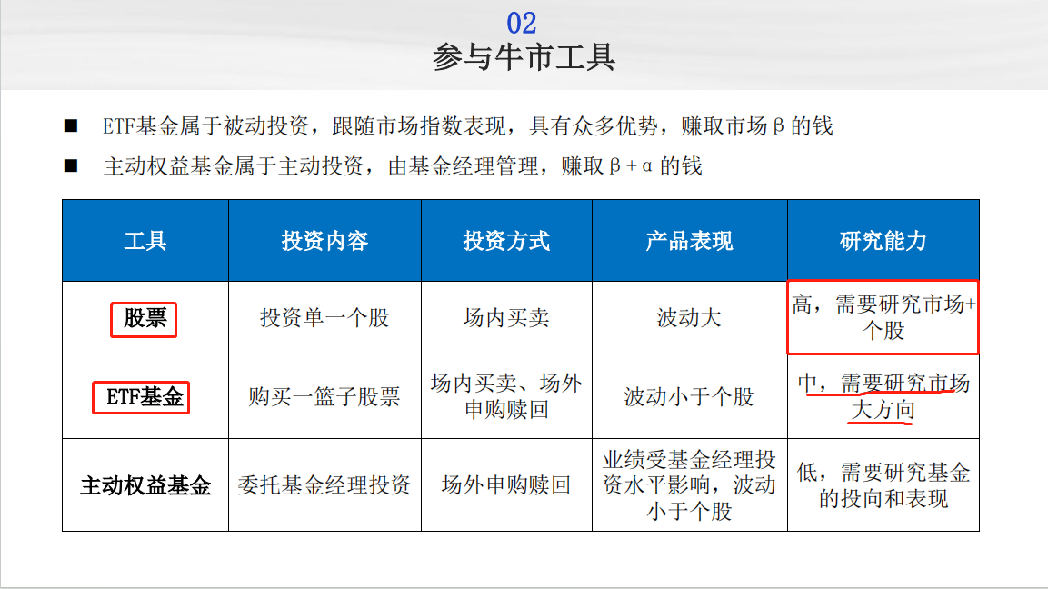
参与牛市工具
经传多赢投资顾问 :葛志力丨执业编号:A1120619040001 风险提示:观点基于软件数据和理论模型分析，仅供参考，不构成买卖建议，股市有风险，投资需谨慎

Slide 26

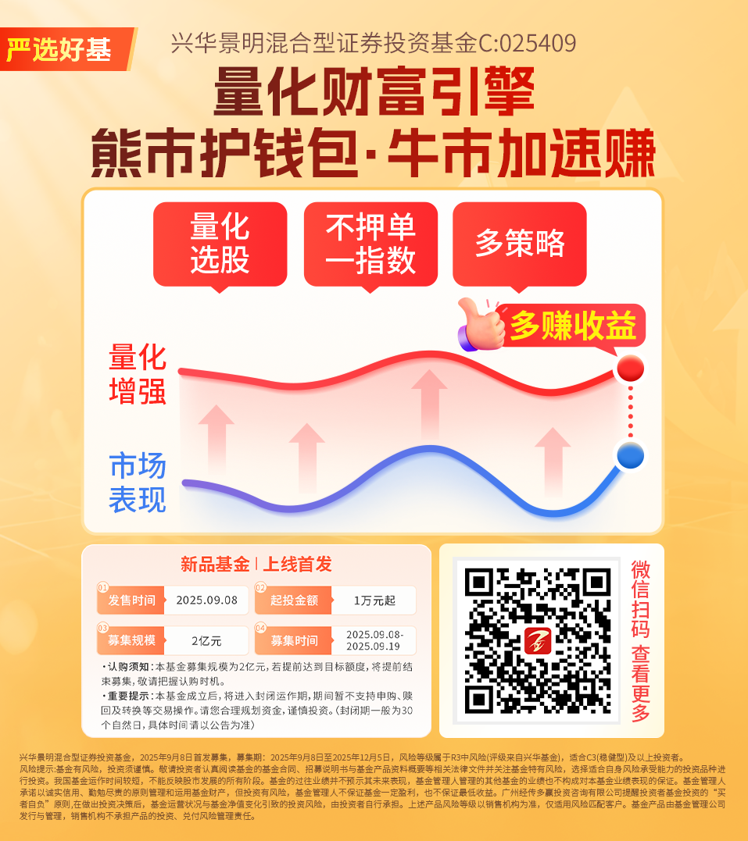
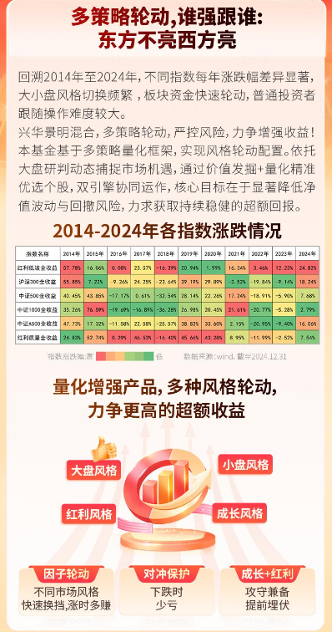
兴华景明混合证券投资基金
经传多赢投资顾问 :葛志力丨执业编号:A1120619040001 风险提示:观点基于软件数据和理论模型分析，仅供参考，不构成买卖建议，股市有风险，投资需谨慎

Slide 27

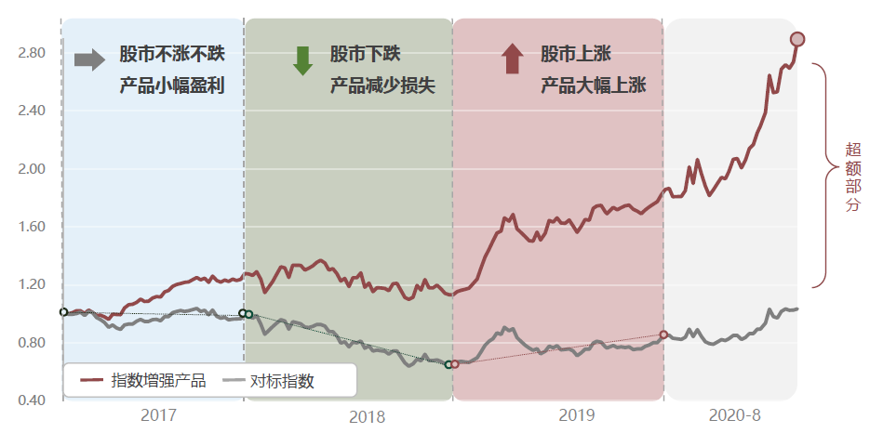

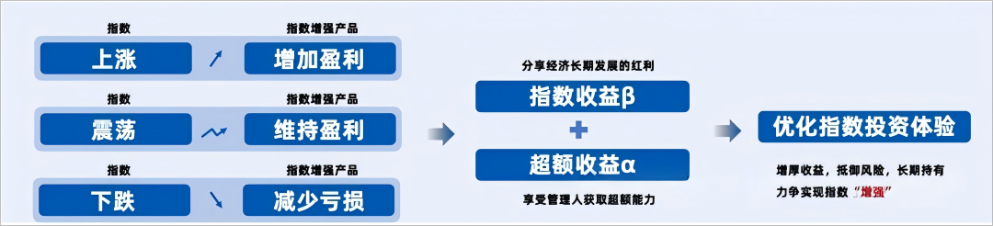
量化选股，追踪轮动
α 选股收益
策略收益来源
β 市场收益
量化选股
大盘指数
获取超越指数的回报，上涨市场增强收益，下跌市场减少损失。
量化选股策略不对标某特定指数 ，放开了传统指增产品对指数风格的限制 ，持仓组合
完全按照alpha高低全市场灵活调整 ，在保持分散度的同时力争最大化选股收益。
经传多赢投资顾问 :葛志力丨执业编号:A1120619040001 风险提示:观点基于软件数据和理论模型分析，仅供参考，不构成买卖建议，股市有风险，投资需谨慎

Slide 28
灵活多变，兴华景明
收益力争更高
风险回撤更可控
大容量
理论+实践的持续迭代
组合分散、快速适应
国际先进量化投研框架
国内长期市场实盘验证优化
·持续研发迭代，优化体系层次性及分散性
组合分散、快速适应
持仓高度分散，受单一行业/个股影响小
根据市场变化动态配置策略组合
多频段、多策略融合
平衡配置，前瞻风控
在中频策略基础上，不断向高频和低频扩展，提升业绩稳定性和策路容量
量价、基本面、另类策路齐头并进
重视策路在“小票”和“大票”上都能获利的能力，组合配置较为均街
组合在常见风险因子上的暴露较低
对各类潜在风险制定针对性的风控预案
回撤更小：通过策略轮动， 识别大类风格轮动信号，降低回撤，投资者获得感强
收益力争更高：利用量化多因子优选股票， 争取获得超额收益
经传多赢投资顾问 :葛志力丨执业编号:A1120619040001 风险提示:观点基于软件数据和理论模型分析，仅供参考，不构成买卖建议，股市有风险，投资需谨慎

Slide 29
产品注意事项
A类：025408 C类：025409
费用种类 | A类基金份额 |  |  |  | C类基金份额
认购费率 | 非养老金客户 认购金额（M） | M＜100万元 |  | 1.20% | 不收取认购费
 |  | 100万元≤M＜200万元 |  | 0.80%
 |  | 200万元≤M＜500万元 |  | 0.50%
 |  | M≥500万元 |  | 按笔收取，1,000元/笔
 | 养老金客户认购金额（M） | M＜200万元 |  | 0.24%
 |  | M≥200万元 |  | 按笔收取，500元/笔
申购费率 | 非养老金客户 申购金额（M） | M＜100万元 |  | 1.50% | 不收取申购费
 |  | 100万元≤M＜200万元 |  | 1.20%
 |  | 200万元≤M＜500万元 |  | 0.80%
 |  | M≥500万元 |  | 按笔收取，1,000元/笔
 | 养老金客户 申购金额（M） | M＜200万元 |  | 0.25%
 |  | M≥200万元 |  | 按笔收取，500元/笔
赎回费率 | Y < 7日 |  |  | 1.50% | Y < 7日 |  | 1.50%
 | 7日 ≤ Y < 30日 |  |  | 0.75% | 7日 ≤ Y < 30日 |  | 0.50%
 | 30日 ≤ Y < 180日 |  |  | 0.5% | Y ≥30日 |  | 0
 | Y ≥ 180日 |  |  | 0
销售服务费 | 不收取销售服务费 |  |  |  |  | 0.40%
基金管理费 | 1.20%/年
基金托管费 | 0.20%/年
运行封闭期 | 30日
备注：非公开渠道营销，募集结束后，一个月封闭期（不可申购赎回转换）
9月8日开始募集，2周时间，满2个亿提前结束
经传多赢投资顾问 :葛志力丨执业编号:A1120619040001 风险提示:观点基于软件数据和理论模型分析，仅供参考，不构成买卖建议，股市有风险，投资需谨慎

Slide 30

经传多赢资深投顾葛志力 | 执业编号:A1120619040001 风险提示:观点基于软件数据和理论模型分析，仅供参考，不构成买卖建议，股市有风险，投资需谨慎

Slide 31
